Slide 1
一、随机变量的独立性
第三章 多维随机变量及其分布
§4随机变量的独立性
二、离散型随机变量的独立性
三、连续型随机变量的独立性
返回主目录

Slide 2
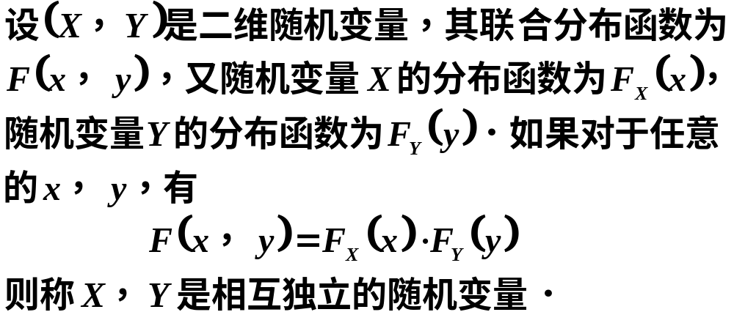
一、随机变量的独立性
第三章 多维随机变量及其分布
§4随机变量的独立性
返回主目录

Slide 3
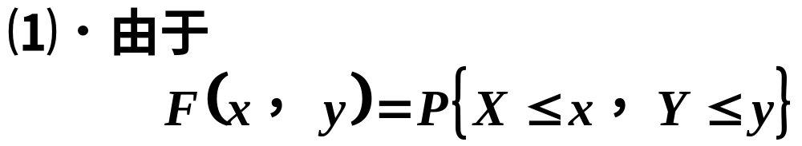
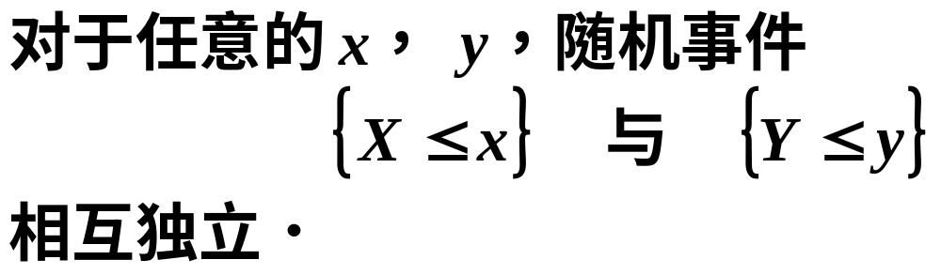
说 明
第三章 随机变量及其分布
§4随机变量的独立性
返回主目录

Slide 4
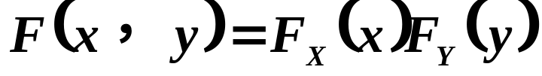

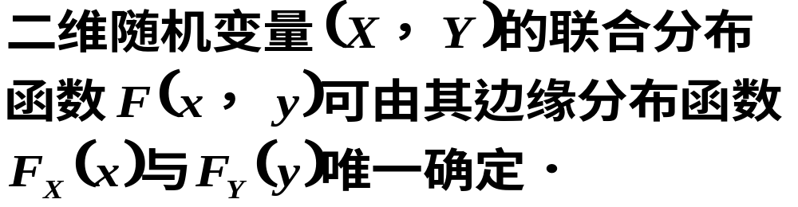
说 明
第三章 随机变量及其分布
§4随机变量的独立性
返回主目录

Slide 5
例 1
第三章 随机变量及其分布
§4随机变量的独立性
(
X
Y
)
设二维随机变量
，
的联合分布函数为
(
)
1
⎛
π
x
⎞
⎛
π
y
⎞
F
x
，
y
=
⎜
+
arctan
⎟
⎜
+
arctan
⎟
π
2
⎝
2
2
⎠
⎝
2
3
⎠
(
−
∞
<
x
<
+∞
，
−
∞
<
y
<
+∞
)
试判断
X
与
Y
是否相互独立？
解：
X
的边缘分布函数为
返回主目录

Slide 6
例 1（续）
第三章 随机变量及其分布
§4随机变量的独立性
(
)
=
(
)
F
x
lim
F
x
，
y
X
y
→
+∞
1
⎛
π
x
⎞
=
⎜
+
arctan
(
∈
(
−
∞
+
∞
)
)
π
x
，
⎝
2
2
⎠
Y
的边缘分布函数为
1
⎛
π
y
⎞
(
)
=
(
)
=
⎜
+
arctan
F
y
lim
F
x
，
y
Y
x
→
+∞
π
⎝
2
3
⎠
(
y
∈
(
−
∞
+
∞
)
)
，
返回主目录

Slide 7

例 1（续）
第三章 随机变量及其分布
§4随机变量的独立性
所以，对于任意的实数
x
，
y
，有
(
)
1
⎛
π
x
⎞
⎛
π
y
⎞
F
x
，
y
=
⎜
+
arctan
⎜
+
arctan
π
2
⎝
2
2
⎠
⎝
2
3
⎠
1
⎛
π
x
⎞
1
⎛
π
y
⎞
=
⎜
+
arctan
⋅
⎜
+
arctan
π
⎝
2
2
⎠
π
⎝
2
3
⎠
所以
X
与
Y
是相互独立的随机变量
．
返回主目录

Slide 8
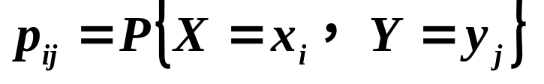





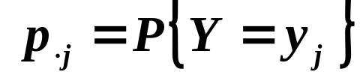


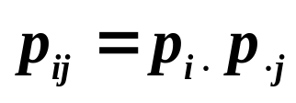
二、离散型随机变量的独立性
第三章 随机变量及其分布
§4随机变量的独立性
返回主目录

Slide 9

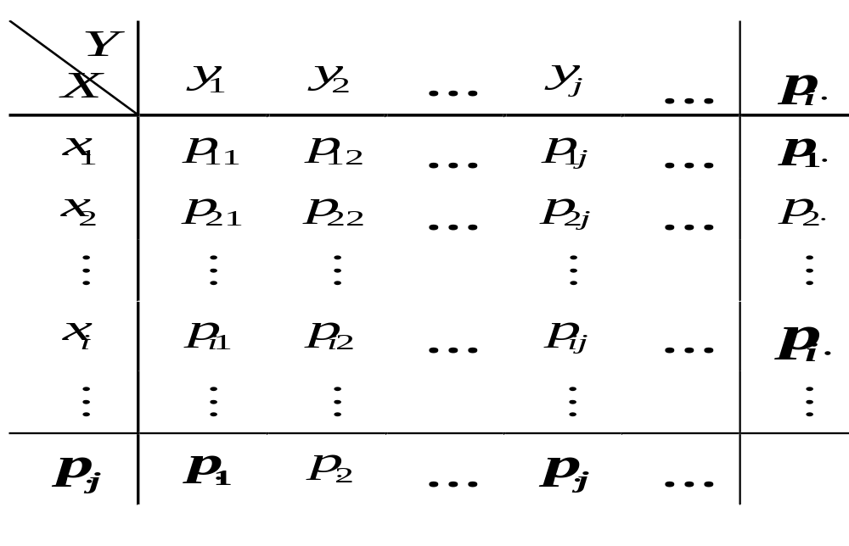
联合分布律
第三章 随机变量及其分布
§4随机变量的独立性
返回主目录

Slide 10
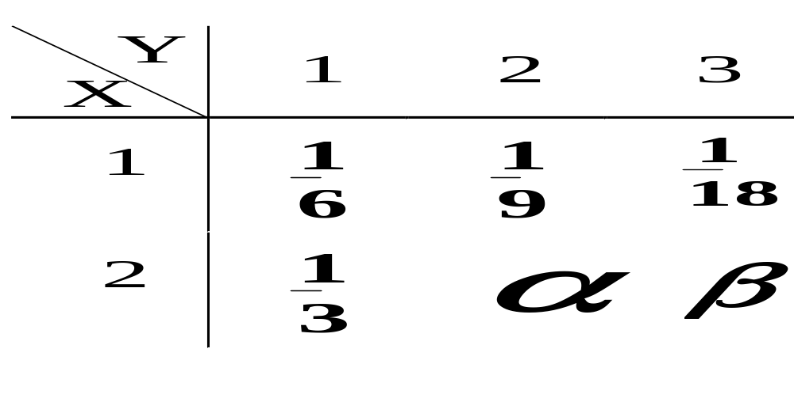

例 2
第三章 随机变量及其分布
§4随机变量的独立性
返回主目录

Slide 11
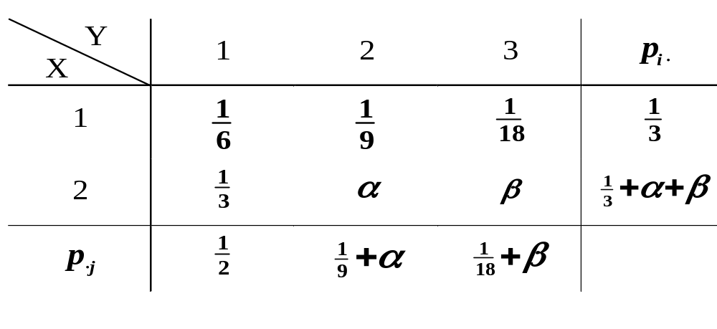
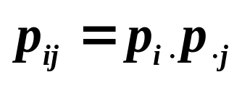
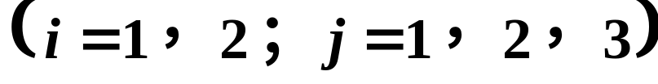

例 2（续）
第三章 随机变量及其分布
§4随机变量的独立性
返回主目录

Slide 12
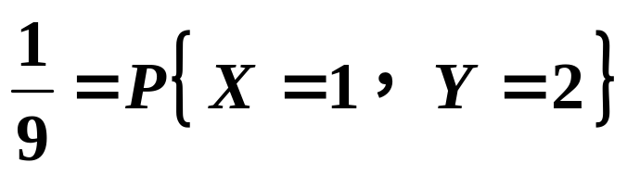
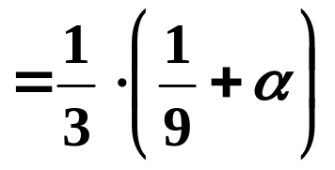

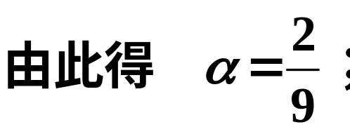

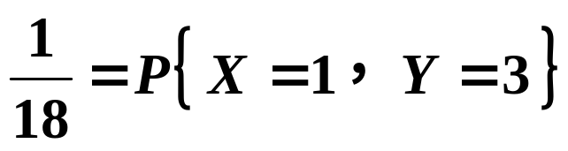
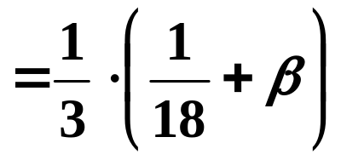

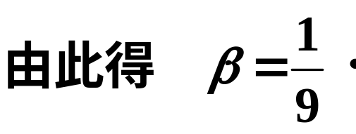

例 2（续）
第三章 随机变量及其分布
§4随机变量的独立性
返回主目录

Slide 13
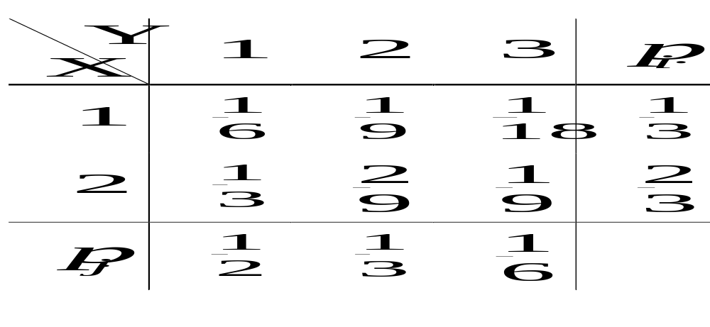


例 2（续）
第三章 随机变量及其分布
§4随机变量的独立性
返回主目录

Slide 14


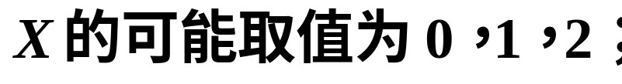
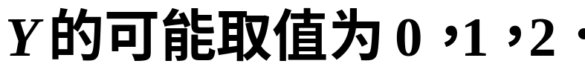
例 3
第三章 随机变量及其分布
§4随机变量的独立性
返回主目录

Slide 15
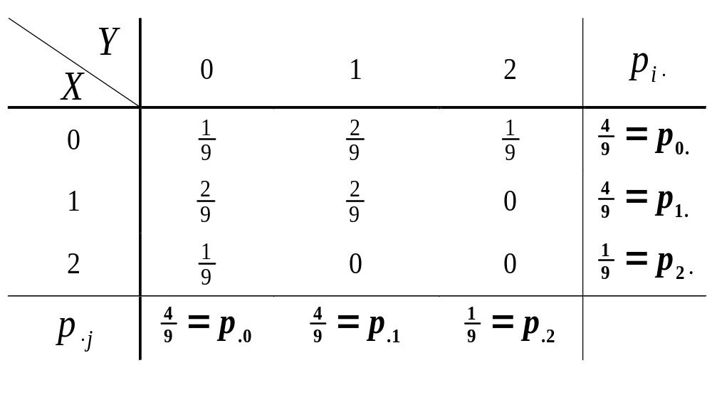
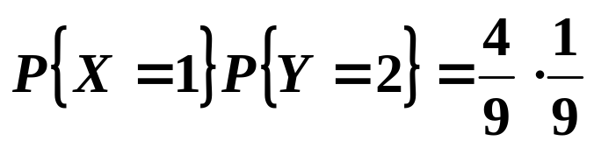



例 3（续）
第三章 随机变量及其分布
§4随机变量的独立性
返回主目录

Slide 16
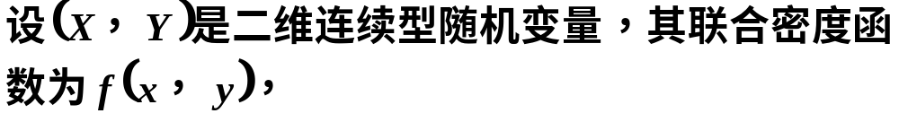



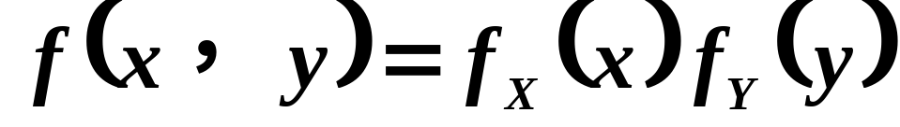

三、连续型随机变量的独立性
第三章 随机变量及其分布
§4随机变量的独立性
返回主目录

Slide 17

说 明
第三章 随机变量及其分布
§4随机变量的独立性
返回主目录

Slide 18
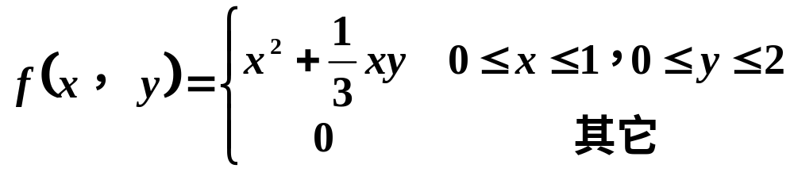

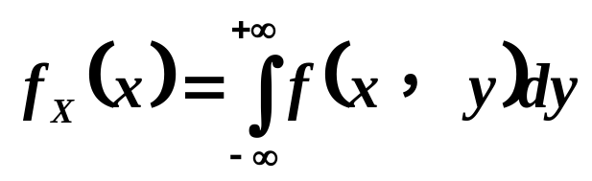
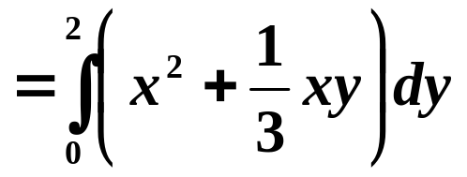
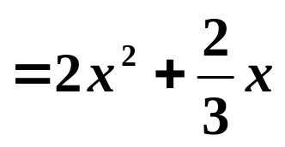
例 4
第三章 随机变量及其分布
§4随机变量的独立性
返回主目录

Slide 19

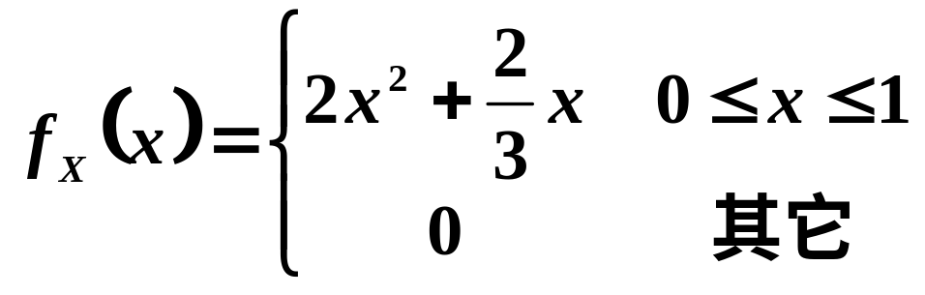

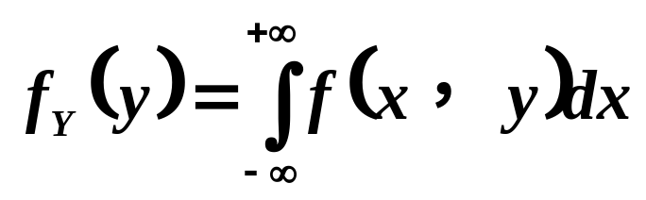
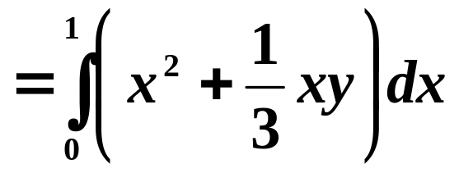
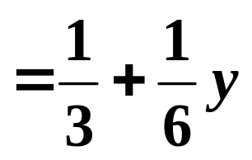

例 4（续）
第三章 随机变量及其分布
§4随机变量的独立性
返回主目录

Slide 20
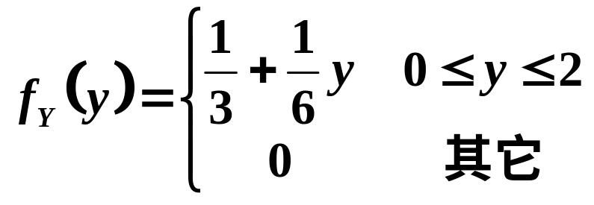
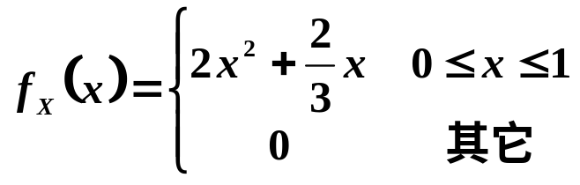


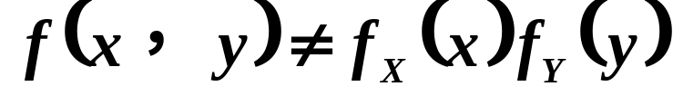

例 4（续）
第三章 随机变量及其分布
§4随机变量的独立性
返回主目录

Slide 21




例 2
第三章 随机变量及其分布
设二维连续型随机变量
(
X
，
Y
)
的联合密度函数为
(
)
⎧
be
−
(
x
+
y
)
0
<
x
<
1
,
0
<
y
<
+∞
f
x
，
y
=
⎨
⎩
0
其它
试求：⑴．常数
b
；
X
Y
⑵．
及
的边缘密度函数．
（3）X与Y是否独立？
解：
⑴．由密度函数的性质
，得
+∞
+∞
(
)
1
=
∫
∫
f
x
，
y
dxdy
−
∞
−
∞
+∞
1
=
∫
−
y
∫
−
x
=
−
−
1
e
dy
be
dx
b
(
1
e
)
返回主目录
0
0

Slide 22
例2（续）
第三章 随机变量及其分布
⎧
1
(
)
⎪
e
−
(
x
+
y
)
0
<
x
<
1
,
0
<
y
1
f
x
，
y
=
⎨
1
−
e
−
1
所以，
b
=
⎪
0
其它
⎩
1
−
e
−
1
⑵．当
0
<
x
<
1
时，
(
)
+∞
(
)
f
x
=
∫
f
x
，
y
dy
X
−
∞
+∞
1
1
=
∫
e
−
(
x
+
y
)
dy
=
e
−
x
1
−
e
−
1
1
−
e
−
1
0
所以，
X
的边缘密度函数为
⎧
1
(
)
⎪
e
−
x
0
<
x
<
1
f
x
=
⎨
1
−
e
−
1
X
⎪
⎩
0
x
≤
0
or
x
≥
1
返回主目录

Slide 23
例2（续）
第三章 随机变量及其分布
⎧
1
(
)
⎪
e
−
(
x
+
y
)
0
<
x
<
1
,
0
<
y
f
x
，
y
=
⎨
1
−
e
−
1
⎪
0
其它
当
y
>
0
时，
⎩
+∞
1
1
(
)
∫
(
)
=
∫
e
−
(
x
+
y
)
dx
=
e
−
y
f
y
=
f
x
，
y
dx
Y
1
−
e
−
1
−
∞
0
所以，
Y
的边缘密度函数为
(
)
⎧
e
−
y
y
>
0
f
y
=
⎨
Y
⎩
0
y
≤
0
(
3
)
f
(
x
)
f
(
y
)
=
f
(
x
，
y
)
∀
x
,
y
X
Y
所以，X与Y独立。
返回主目录

Slide 24
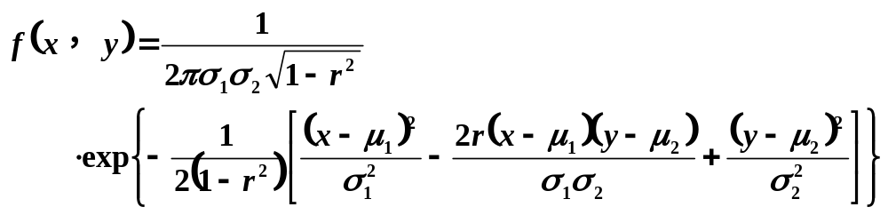
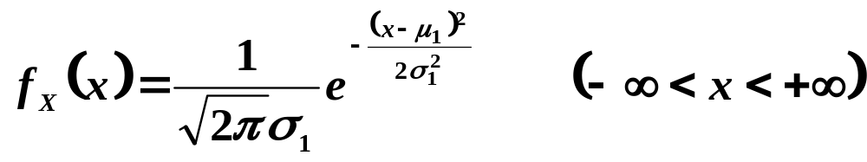
例 5（正态随机变量的独立性）
第三章 随机变量及其分布
§4随机变量的独立性
(
)
(
μ
μ
σ
σ
)
设二维随机变量
X
，
Y
~
N
，
，
2
，
2
，
r
1
2
1
2
则
(
X
，
Y
)
的联合密度函数为
又随机变量
X
的边缘密度函数为
返回主目录

Slide 25
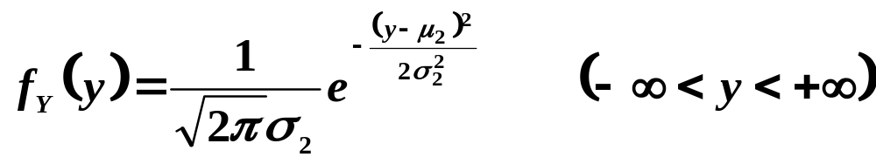
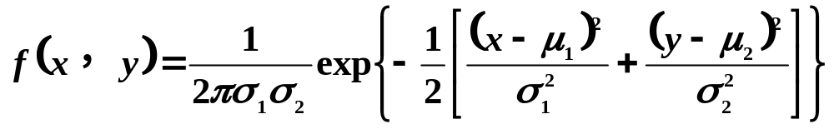

例 5（续）
第三章 随机变量及其分布
§4随机变量的独立性
随机变量
Y
的边缘密度函数为
所以，当
r
=
0
时，
(
X
，
Y
)
的联合密度函数为
返回主目录

Slide 26



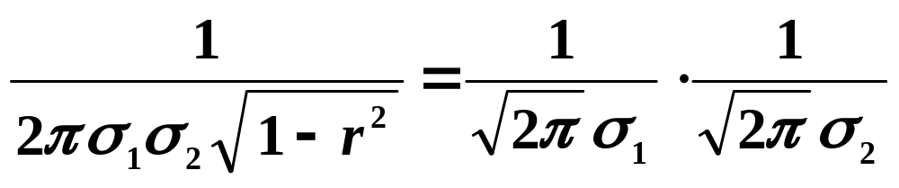
例 5（续）
第三章 随机变量及其分布
§4随机变量的独立性
反之，如果随机变量
X
与
Y
相互独立，则对任意的
实数
x
，
y
，有
特别地，我们有
返回主目录

Slide 27
例 5（续）
第三章 随机变量及其分布
§4随机变量的独立性
由此得，
r
=
0
．
二维正态随机变量
（
X
，
Y
~
N
(
μ
,
μ
,
σ
2
,
σ
2
,
r
)
）
1
2
1
2
相互独立的充分必要条
件为
：
r
=
0
．
返回主目录

Slide 28



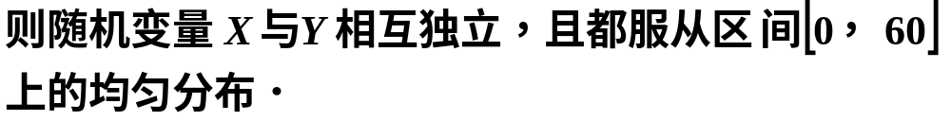
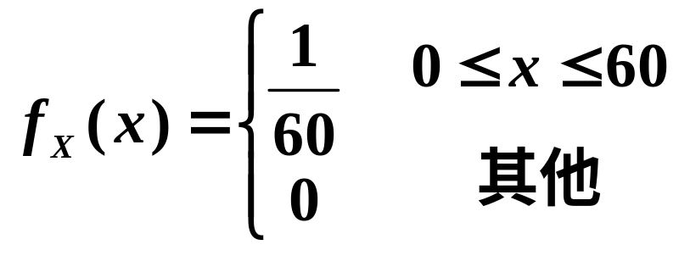
例 6
第三章 随机变量及其分布
§4随机变量的独立性
返回主目录

Slide 29
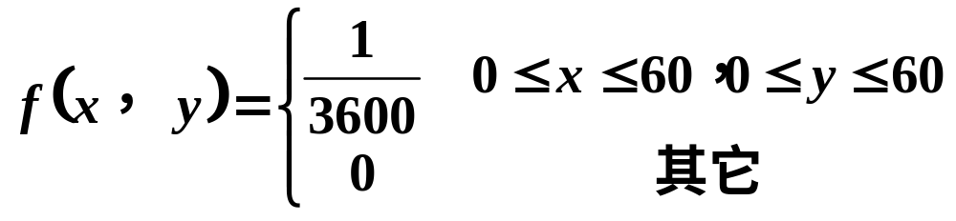














例 6（续）
第三章 随机变量及其分布
§4随机变量的独立性
返回主目录

Slide 30

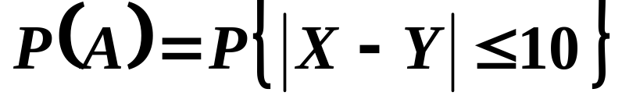
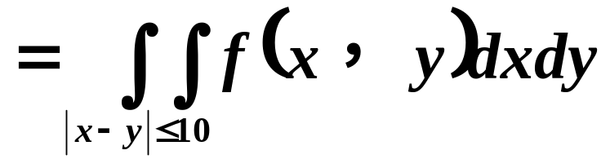
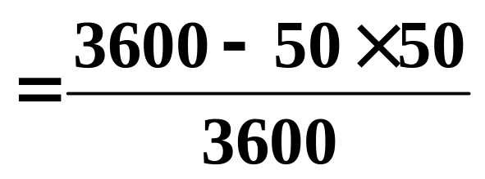
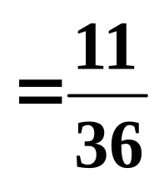
例 6（续）
第三章 随机变量及其分布
§4随机变量的独立性
返回主目录

Slide 31
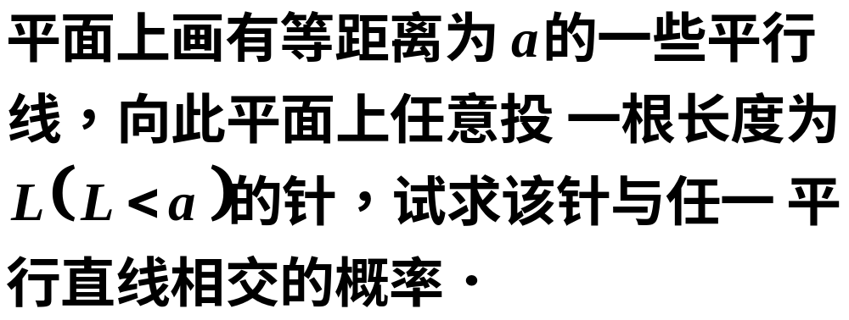



例7（Buffon投针问题）
第三章 随机变量及其分布
§4随机变量的独立性
a
L
X
ϕ
返回主目录

Slide 32



例 7（续）
第三章 随机变量及其分布
§4随机变量的独立性
返回主目录

Slide 33











第三章 随机变量及其分布
例 7（续）
x
D
A
0
返回主目录

Slide 34





说 明
第三章 随机变量及其分布
§4随机变量的独立性
返回主目录

Slide 35


说 明
第三章 随机变量及其分布
§4随机变量的独立性
返回主目录

Slide 36



说 明
第三章 随机变量及其分布
§4随机变量的独立性
返回主目录

Slide 37

n维随机变量的独立性
第三章 随机变量及其分布
§4随机变量的独立性
返回主目录

Slide 38


n维随机变量的独立性
第三章 随机变量及其分布
§4随机变量的独立性
注意
2. 若 X,Y 独立，f(x),g(y) 是连续函数，则 f(X),g(Y) 也独立。
返回主目录

